Slide 1
NOVIS Insurance Company, NOVIS Versicherungsgesellschaft, NOVIS Compagnia di Assicurazioni, NOVIS Poisťovňa a.s.

Slide 2
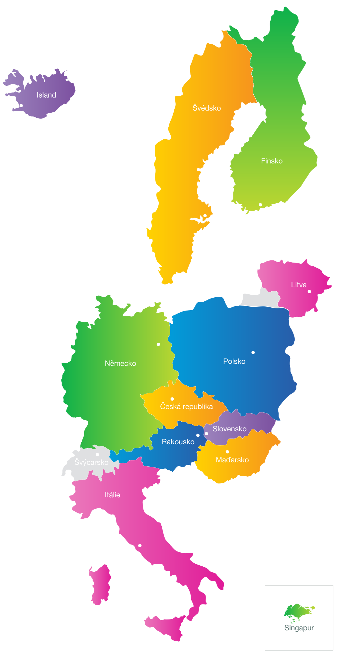
Produkt pojišťovny NOVIS se aktuálně prodává na Slovensku, v České republice, v Maďarsku, v Německu, v Rakousku, v Polsku, Itálii a Finsku.
V roce 2017 společnost začala velmi úspéšně v Itálii a počátkem roku 2018 zahájila svou činnost ve Švédsku a na Islandu.
NOVIS poskytuje své služby i těm klientům, kteří pracují v jiných zemích než je jejich trvalé bydliště
= globálně činná pojišťovna.

Slide 3
HISTORIE
"Jadranka" první klient v Rakousku
Zahájení globálních aktivit (pojištění pro expatriáty)
2016
Společnost NOVIS byla založena
2012
"Tibor" první klient v Maďarsku
2014
"Gunnar" první klient na Islandu
2018
2013
NOVIS získal licenci od Národní banky Slovenska
"Siegfried" první klient na Slovensku
2015
"Ivo" první klient v České republice
"Annette" první klient v Německu
2017
První klient ve Finsku
"Mirosław" první klient v Polsku
"Lukas" první klient v Itálii

Slide 4
VIZE
Za vznikem pojišťovny NOVIS byla vize přinést něco, co se vymyká stereotypním pojistným produktům a kopíruje potřeby moderního člověka.
NOVIS Insurance Company, NOVIS Versicherungsgesellschaft, NOVIS Compagnia di Assicurazioni, NOVIS Poisťovňa a.s.byla založena 15 akcionáři ze 6 zemí světa v roce 2012.
Své hlavní sídlo má v Bratislavě.
Mezi zakladateli bylo 5 generálních ředitelů z různých odvětví a zemí, jako i členové představenstva pojišťoven a bank.
V prvních 2 letech působení se stala ziskovou společností a svým výjimečným produktem zarezonovala ve světě pojišťovnictví.

Slide 5
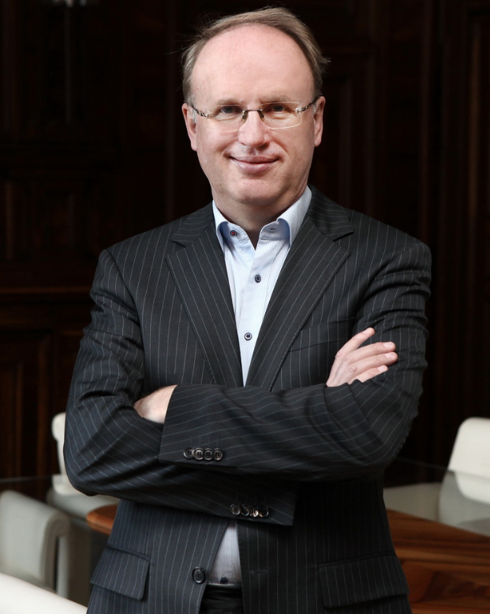
SIEGFRIED FATZI
Autor univerzálního pojistného produktu
Zakladatel a předseda představenstva
První pojišťovnu založil ve věku 33 let. Získal zkušenosti ze 7 pojišťoven působících v 6 zemích.

Slide 6
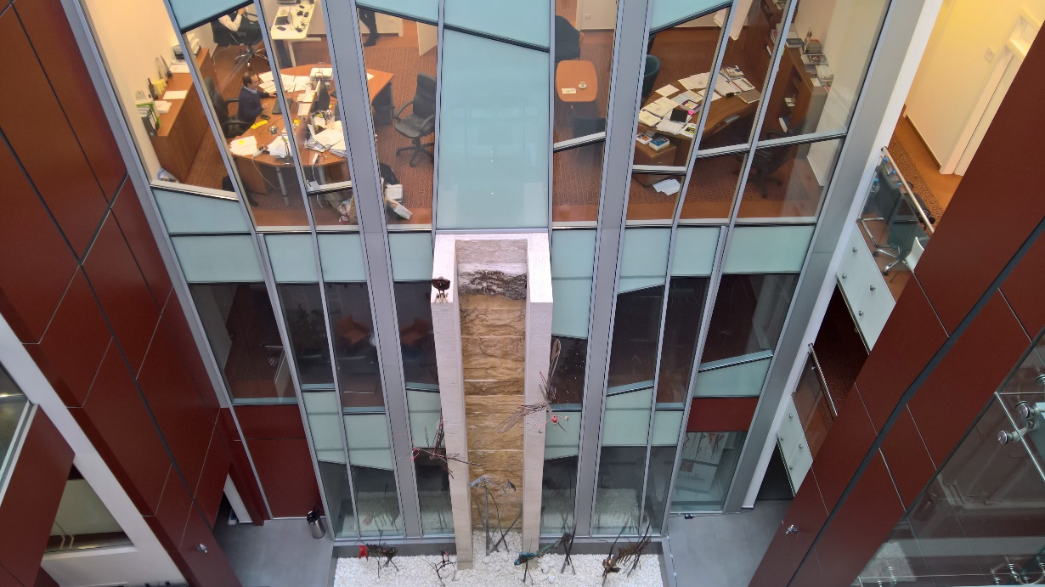
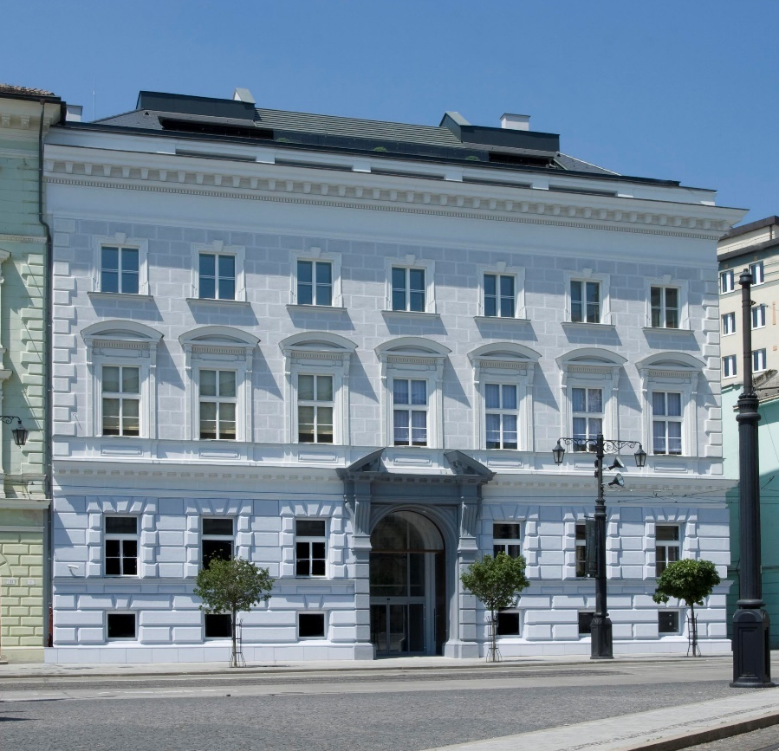
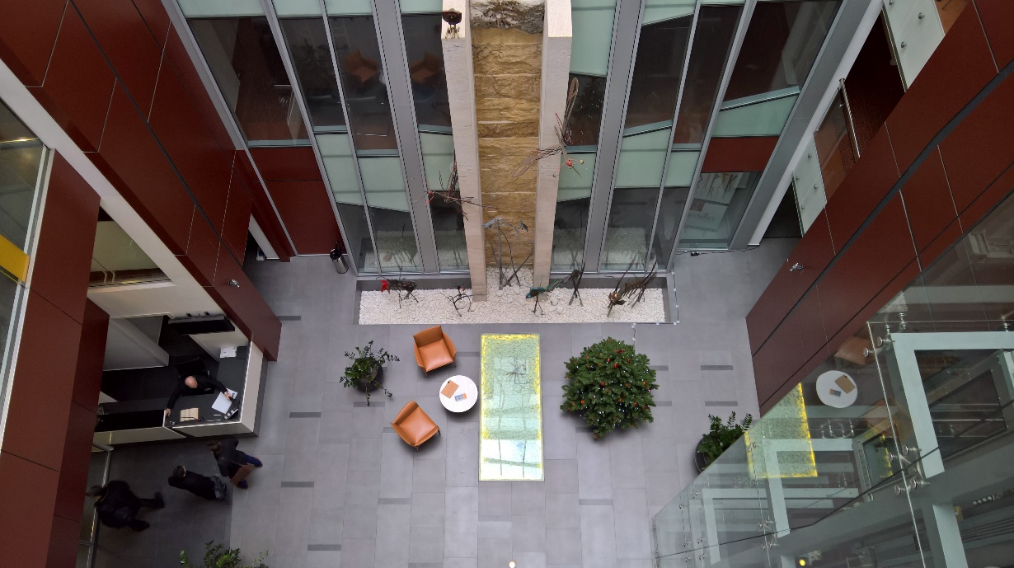
CENTRÁLA
NÁMESTIE ĽUDOVÍTA ŠTÚRA 2, 811 02 BRATISLAVA

Slide 7
VÝSLEDKY
Hrubé přijaté pojistné
Zisk
Solvency II regulační režim

Slide 8
HRUBÉ PŘIJATÉ POJISTNÉ (v tis. EUR)
24 043
12 842
6 972

Slide 9
ZISK (v tis. EUR)
7 449
3 682
2 813
1 206

Slide 10
Solvency II regulační režim
NOVIS spravuje kapitál pro zajištění finanční stability solventnosti. Podle platných právních předpisů se platební schopnost pojišťovny rozumí jako schopnost trvale zabezpečit vlastní zdroje, které jsou definovány jako způsobilé vlastní fondy (“Eligible Own Funds” EOF) ke krytí všech závazků vyplývajících z pojistných smluv, tzv. solventnostního kapitálového požadavku (SCR). Na základě informací oficiálně zveřejněných Pojistitelem byl k 31.12.2018 poměr SCR 122% a poměr MCR 487%.
131%
485%
154%
615%
135%
539%

Slide 11
KONTAKTY
Kontaktní osoba: Michal Břenek
tel: 773 797 098
e-mail: mbrenek@novis.eu
Správa smluv: spravasmluv@novis.eu
Ocenění: oceneni@novis.eu
Likvidace: likvidace@novis.eu
Podněty a návrhy: podnety@novis.eu
Stížnosti: stiznosti@novis.eu

Slide 12
DĚKUJI VÁM ZA POZORNOST
NOVIS Poisťovňa a.s., odštěpný závod
Národní 973/41
110 00 Praha 1
www.novis.eu
pojistovna@novis.eu

